Slide 1
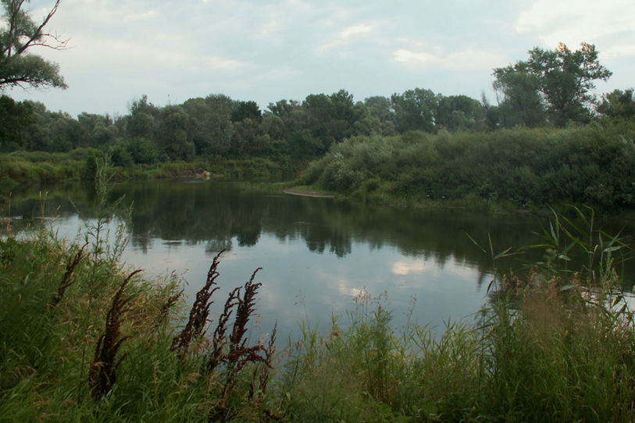
Rivers of my native land: the medveditsa
Региональный интернет-конкурс творческих работ
«Экологические тропинки»
Презентация на английском языке Гаврилина Александра, ученика 5 класса МОУ «СОШ с. Тепловка Новобурасского района Саратовской области» руководитель Кожохина М.А., учитель английского языка МОУ «СОШ с. Тепловка Новобурасского района Саратовской области»

Slide 2
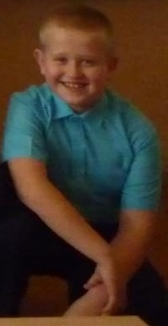
My name is Alexander Gavrilin. I’m a 5th year student. I live in Tyoplovka, a village in Novye Burasy District. It’s in Saratov Region. My story is about the Medveditsa, the main river in our district.

Slide 3
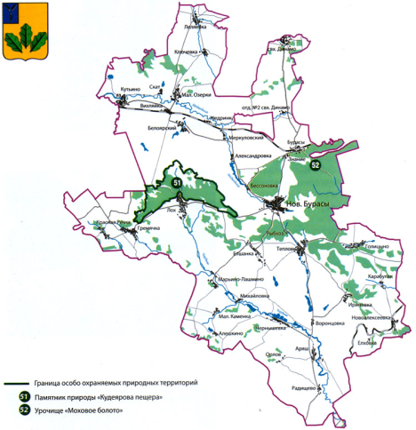
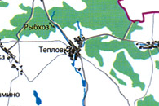
The Medveditsa flows on the territory of our district into the Don.

Slide 4
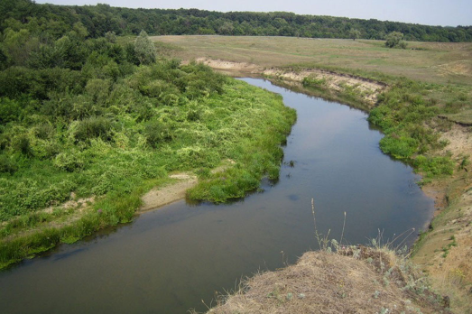
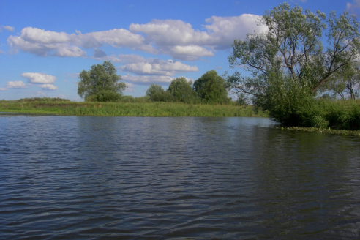
The river is beautiful in all seasons.

Slide 5
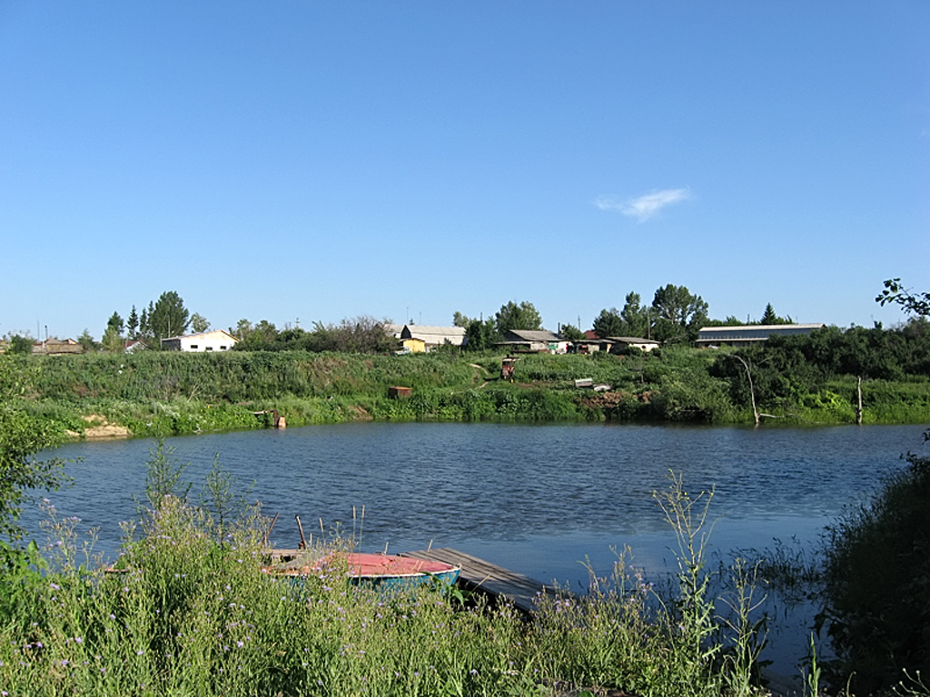
In our district the Medveditsa is the most beautiful. In summer we like to have a rest on its banks.

Slide 6
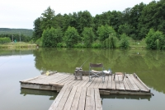
The river is also very attractive for tourists.

Slide 7
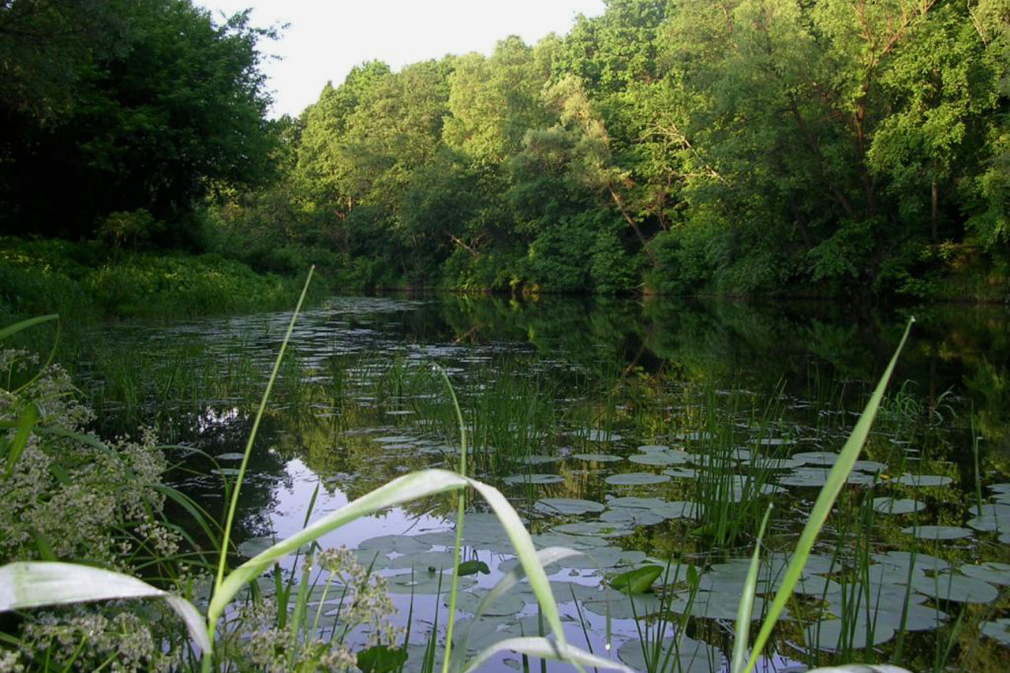
There are different plants on the banks of the Medveditsa.

Slide 8
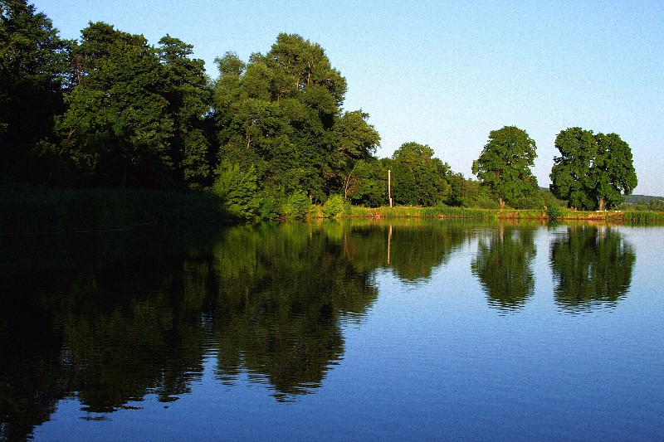
I like my native village and the River Medveditsa. They are the most wonderful.

Slide 9
Internet resources
https://yandex.ru/images/река медведица в тепловке новобурасском районе
https://ru.wikipedia.org/wiki/Тепловка_(Новобурасский_район)

